Slide 1



ФАКУЛЬТЕТ ЕКОЛОГІЧНОЇ БЕЗПЕКИ,
ІНЖЕНЕРІЇ ТА ТЕХНОЛОГІЙ
НАЦІОНАЛЬНИЙ АВІАЦІЙНИЙ УНІВЕРСИТЕТ
Кафедра екології

Slide 2
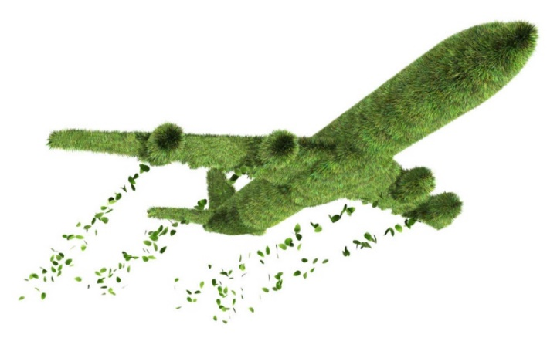

Національний авіаційний університет
Факультет екологічної безпеки, інженерії та технологій
Кафедра екології
Забезпечує підготовку здобувачів за наступними рівнями освіти:
Перший (бакалаврський) рівень вищої освіти
Спеціальність: 101 «Екологія», ОПП: Екологія та охорона навколишнього середовища
Другий (магістерський) рівень вищої освіти
Спеціальність: 101 «Екологія», ОПП: Екологія та охорона навколишнього середовища
Третій (освітньо-науковий) рівень (РhD)
ОНП: 101 «Екологія»
Навчання проводиться
українською та англійською мовами
Форма навчання: денна, заочна.

Slide 3

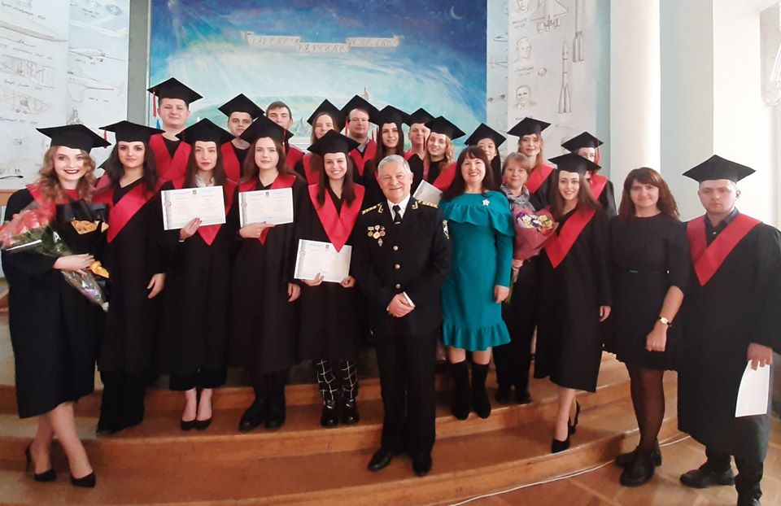
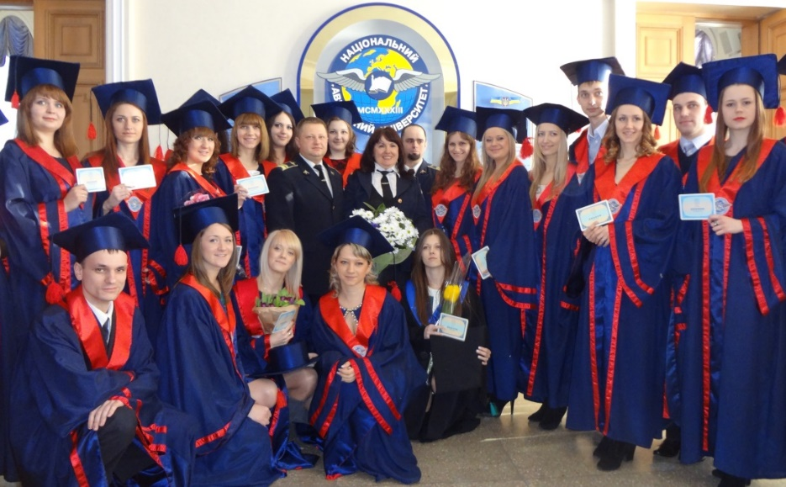
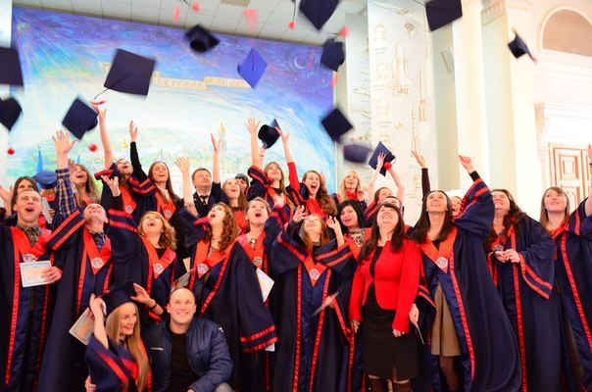
Кафедра екології була заснована 26 квітня 2001 року.
За ці роки випущено понад 1000 фахівців (бакалаврів, спеціалістів та магістрів) у галузі екології та охорони довкілля.
Понад 250 випускників отримали сертифікати, що засвідчують підготовку фахівців–екологів англійською мовою.

Slide 4
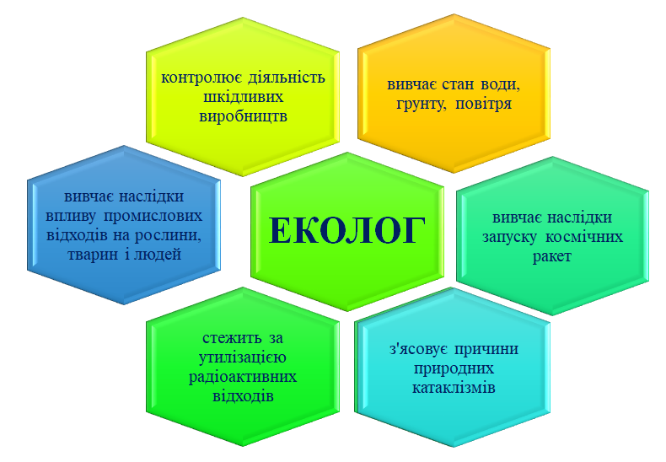

Кафедра екології забезпечує підготовку здобувачів вищої світи, здатних вирішувати актуальні проблеми сучасного суспільства, пов’язані з антропогенним впливом людини в процесах виробництва, життєдіяльності, а також з ліквідацією надзвичайних ситуацій, забезпечення екологічної і техногенної безпеки тощо.
Еколог - це складна професія, яка об'єднує наукові, експертні, консультативні та соціальні завдання.
Метою роботи еколога є практичне використання екологічних знань для реалізації принципів стабільного розвитку природного середовища.
У сфері уваги кваліфікованих екологів – захист довкілля з його природними та антропогенними системами (біосфера, антропосфера, соціосфера), державне управління і контроль технологічної та екологічної діяльності.
У всьому світі йде активна боротьба за охорону довкілля. Вводяться нові закони про захист природи, затверджуються жорсткі екологічні стандарти, відбувається екологізація підприємств.
З розвитком нашої країни професія еколога набуває широкої популярності.

Slide 5
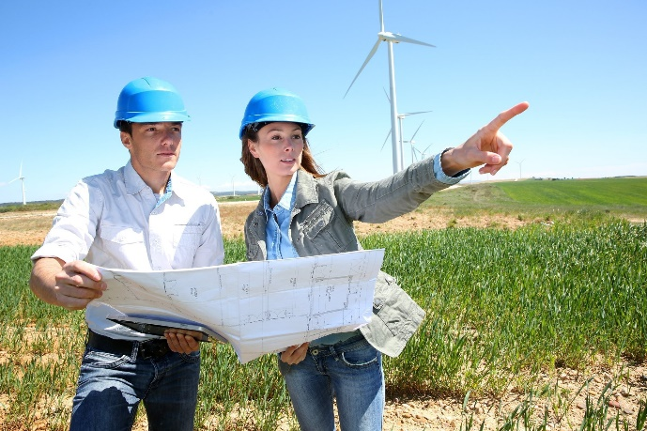
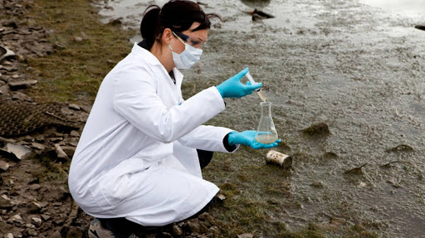
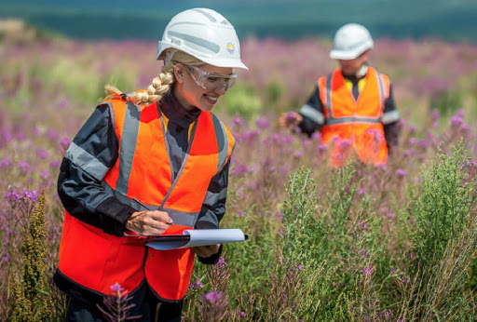

Еколог може працювати за такими напрямками:
природоохоронна діяльність,
еколог на підприємстві,
екологічна політика,
екологічний менеджмент,
аудит і страхування,
громадські та державні організації,
науково-навчальний напрямок.
Посади, на яких можуть працювати випускники-екологи:
– Провідний спеціалістів відділу охорони довкілля;
– Інспектор постів екологічного контролю на кордоні;
– Інженерно-технічний працівник;
– Державний інспектор з охорони довкілля;
– Еколог промислових підприємств;
– Викладач вищих і середніх спеціальних навчальних закладів;
– Державний та громадський інспектори з використання та охорони земель;
– Державний інспектор з технічного та екологічного нагляду;
– Державний інспектор з охорони природно-заповідного фонду;
– Інспектор з використання водних ресурсів;
– Державний службовець в апараті органів державної влади з питань екології.
Кваліфіковані екологи, після закінчення навчання, можуть працювати в органах Державної екологічної інспекції, природоохоронних організаціях, в державних органах управління, контролю та нагляду, в екологічних структурах на підприємствах, лабораторіях, науково-дослідних установах, вищих навчальних закладах і підприємствах авіаційної галузі.

Slide 6
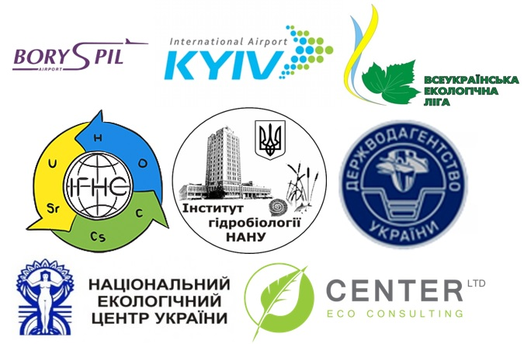
Наші найкращі випускники працюють на підприємствах, установах
та організаціях:

Slide 7
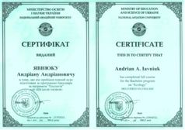
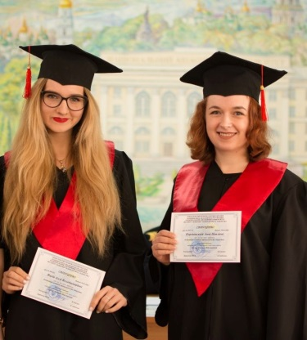
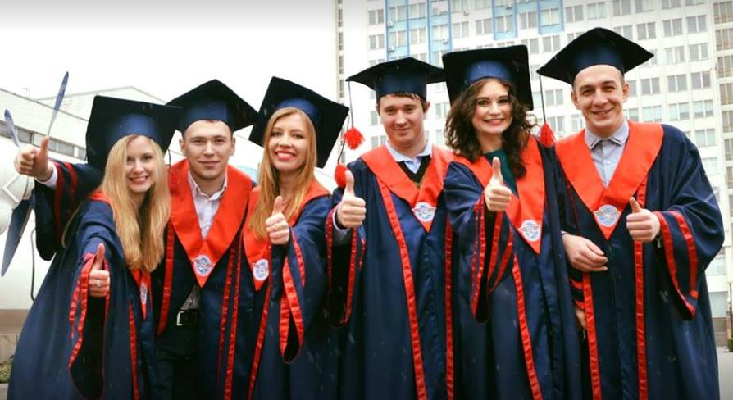
Навчання англійською мовою
На кафедрі екології є можливість навчатися англійською мовою.
Випускники отримують відповідний сертифікат.
Існуюча в НАУ можливість отримання освіти англійською мовою для студентів-екологів за Болонською системою значно підвищує шанси на працевлаштування як в Україні, так і за кордоном.

Slide 8
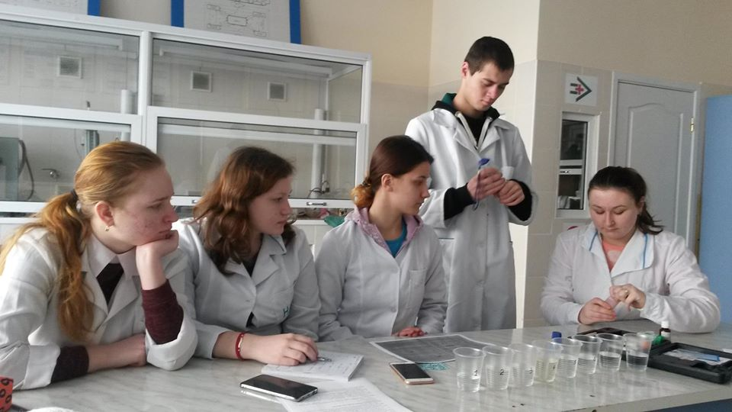
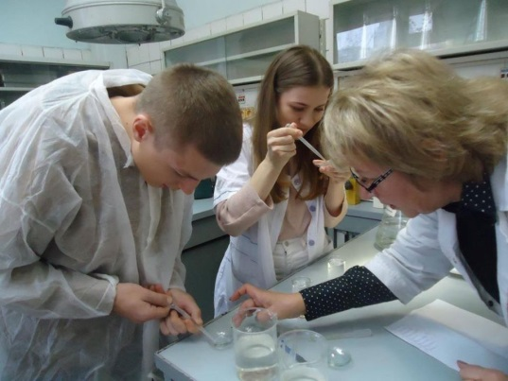
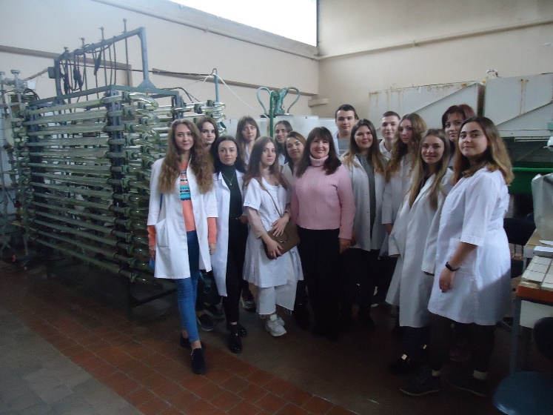
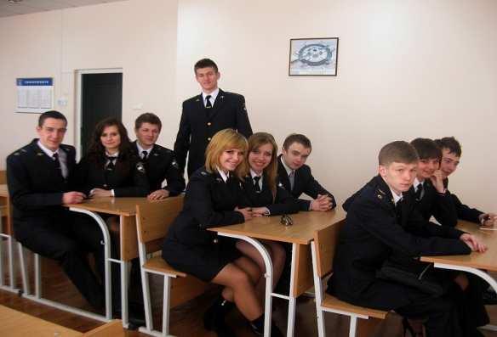
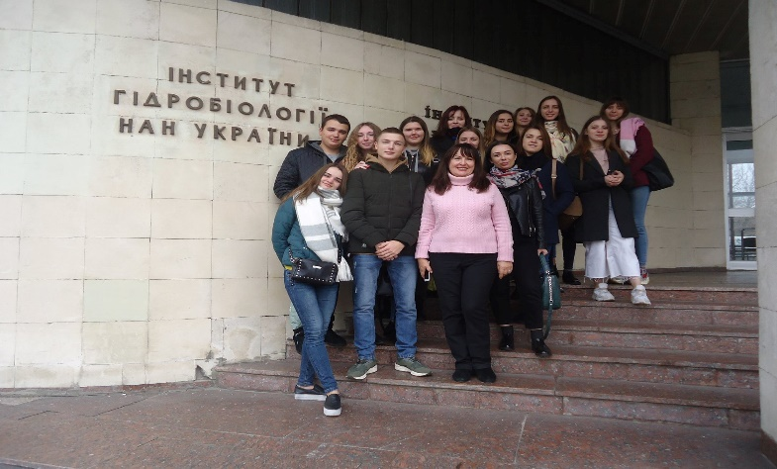
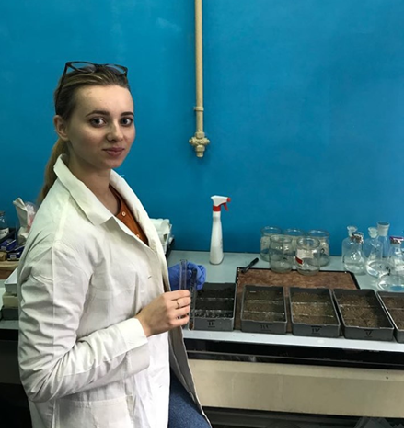

Навчання студентів-екологів
У процесі навчання студенти вивчають дисципліни, які надають сучасні знання та вміння розв’язувати складні спеціалізовані задачі та вирішувати практичні проблеми у сфері екології, охорони довкілля і збалансованого природокористування.
До учбового процесу залучені філії кафедри екології в інститутах НАН України:
Інститут геохімії навколишнього середовища,
Інститут клітинної біології та генетичної інженерії,
Інститут гідробіології,
Інститут мікробіології і вірусології ім. Д. К. Заболотного,
Інститут гігієни та медичної екології ім. О. М. Марзєєва;
на авіаційних підприємствах – в Державному міжнародному аеропорту «Бориспіль»
та на заводі № 410 цивільної авіації.

Slide 9
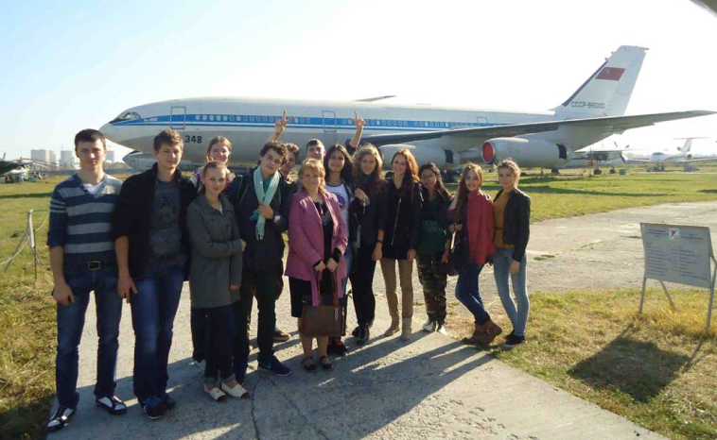
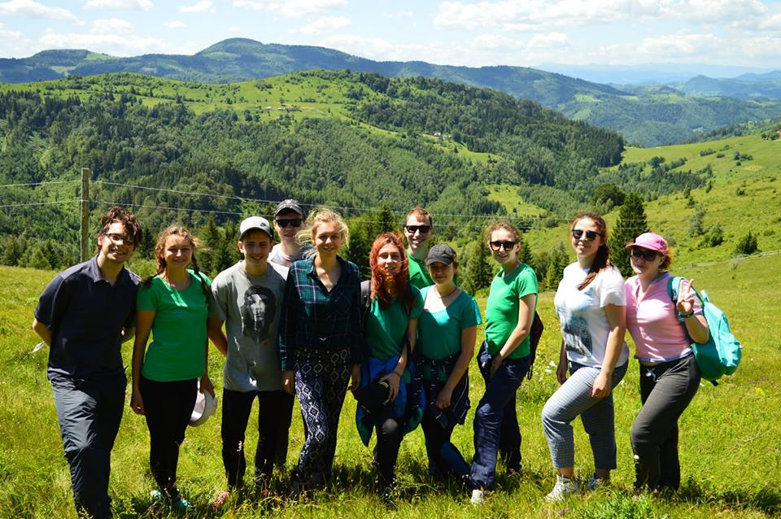
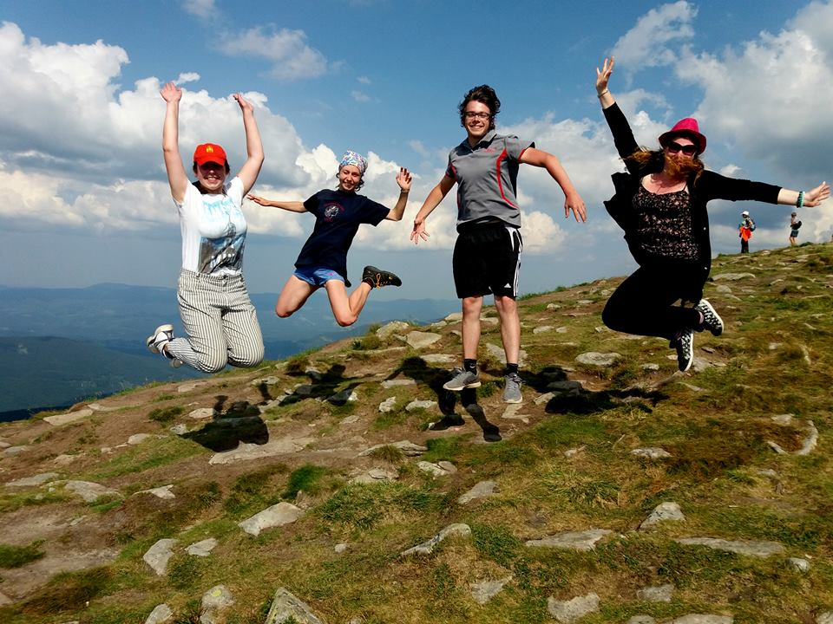
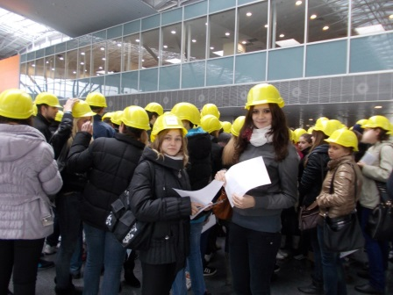
З метою створення баз практичної підготовки студентів та проведення спільних наукових досліджень кафедра екології налагоджує та підтримує тісні зв’язки з провідними підприємствами та установами, серед яких:
Державний міжнародний аеропорт «Бориспіль», завод № 410 цивільної авіації,
Кам’янець-Подільський національний університет імені Івана Огієнка,
Національний природний парк «Голосіївський»,
Центральна геофізична обсерваторія.
Практична підготовка екологів

Slide 10
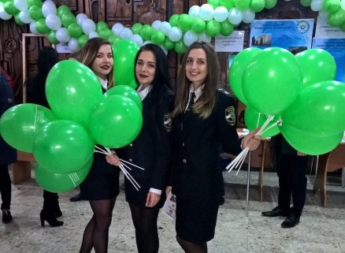
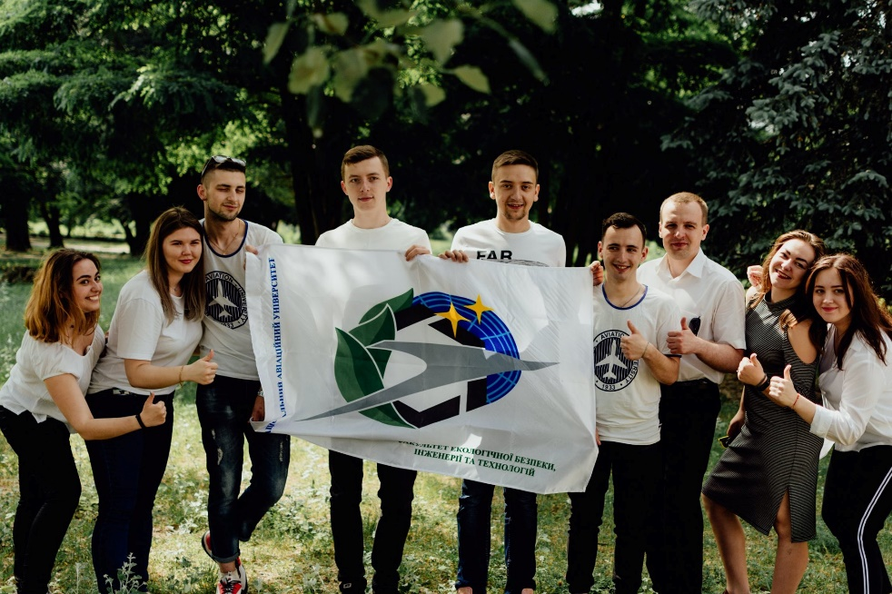
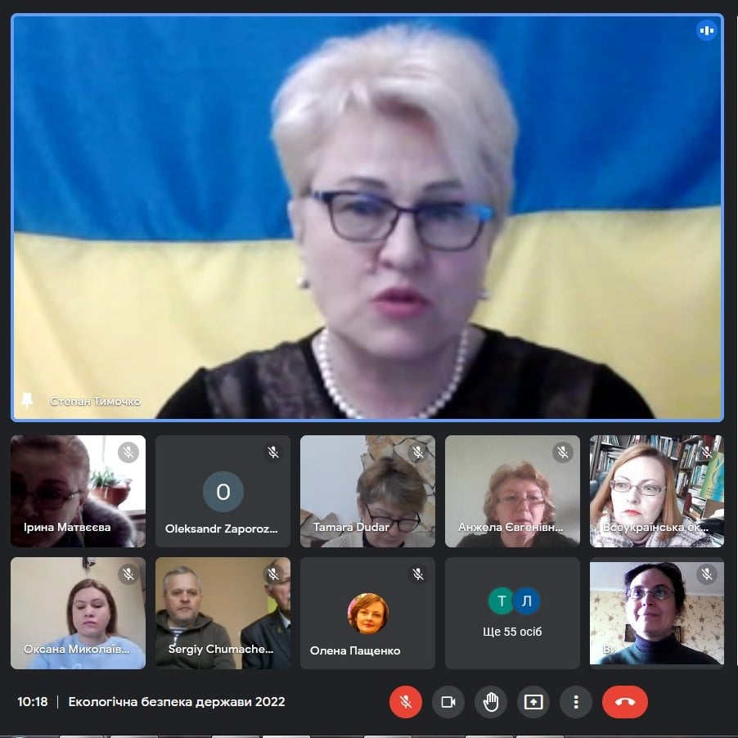
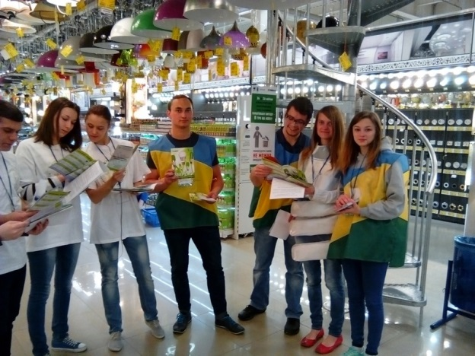
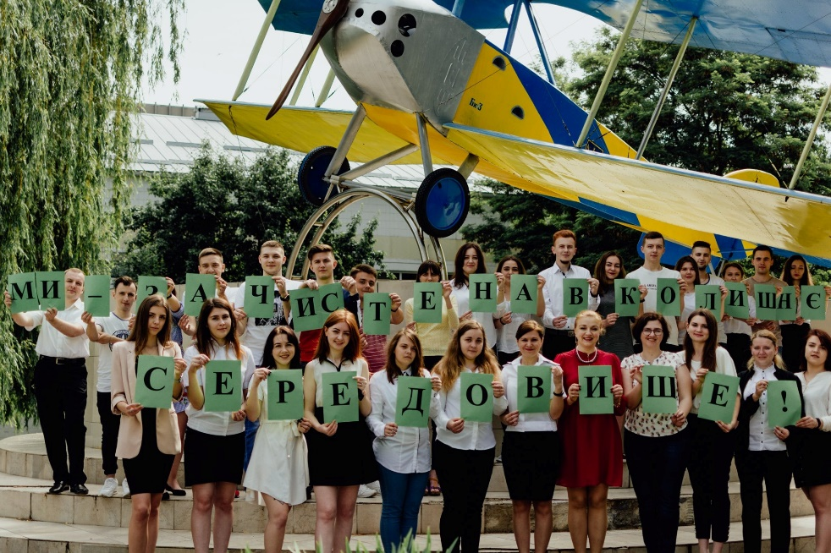
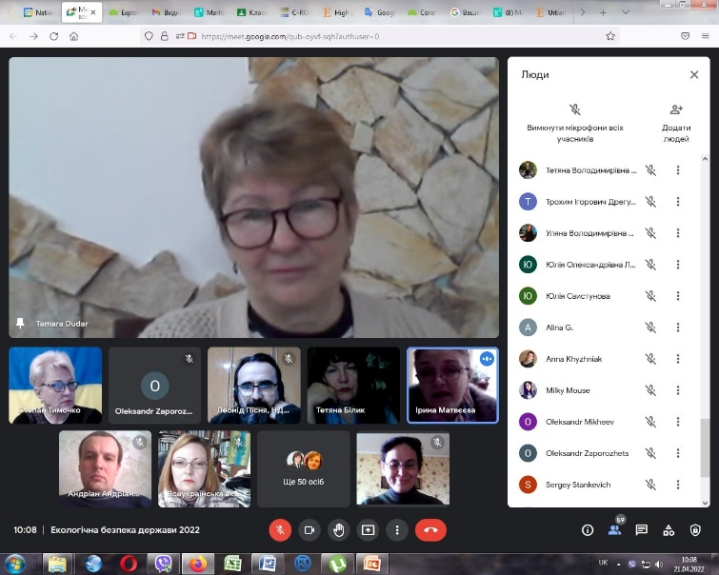
Студентське життя
Наші студенти активно беруть участь у різноманітних екологічних акціях, наукових конференціях та семінарах, активно долучаються до творчих конкурсів.

Slide 11
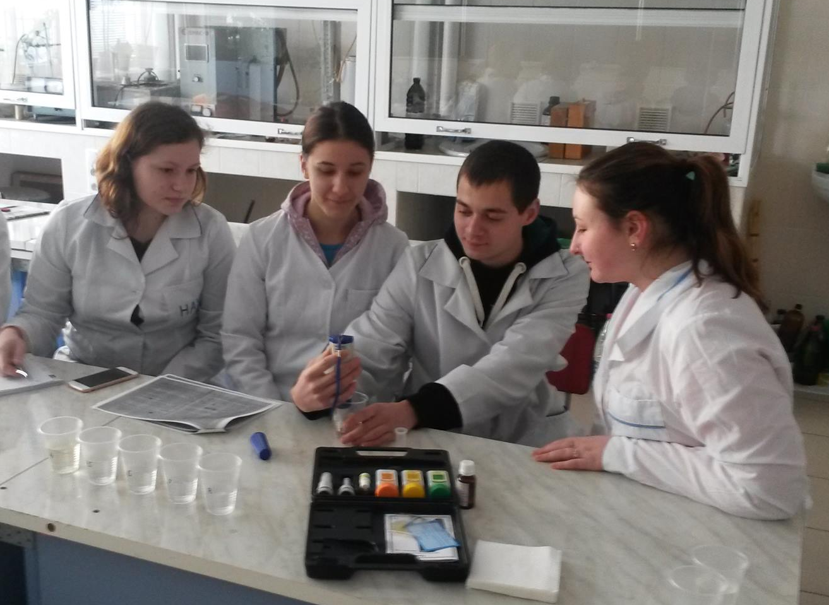
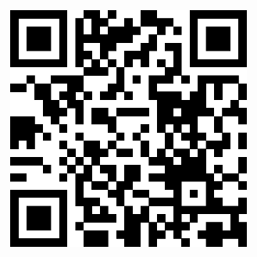
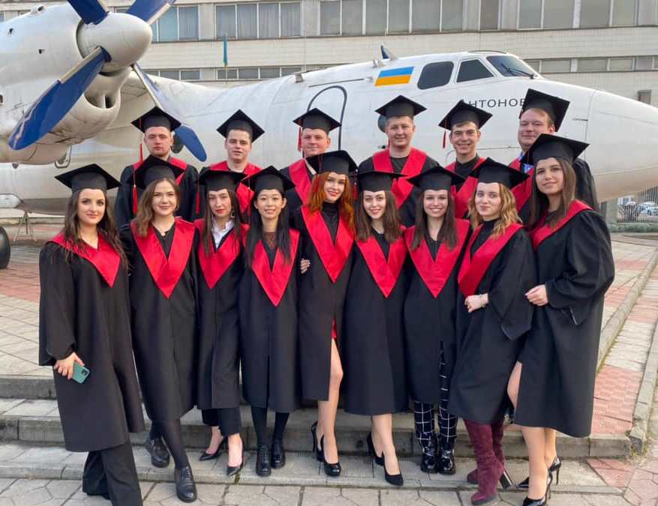
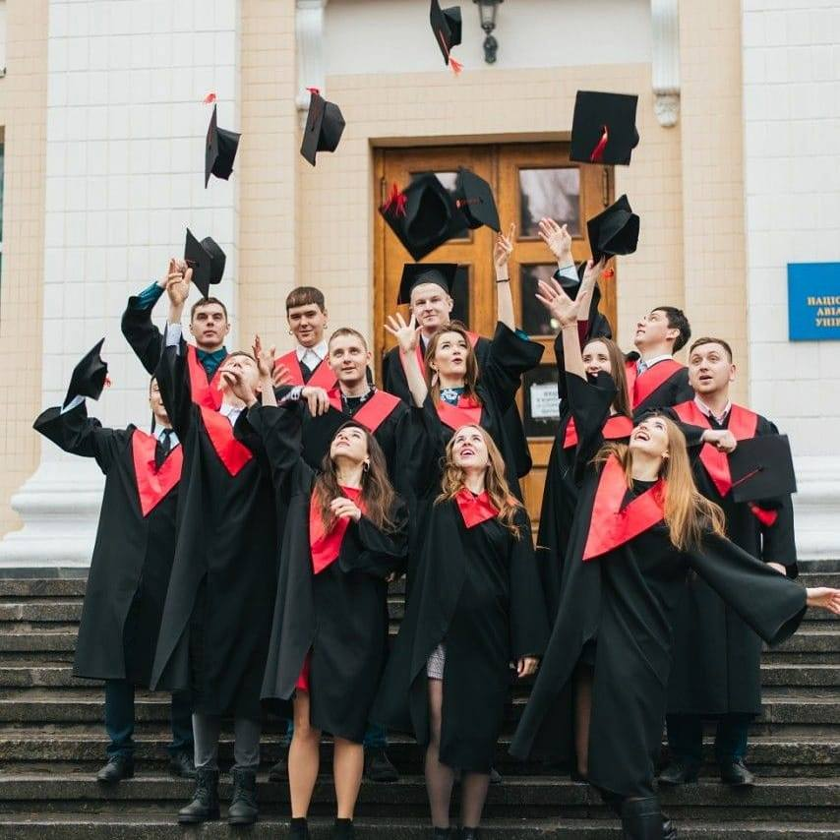
Алгоритм вступу до НАУ у 2022 році
Для абітурієнтів ОС «Бакалавр»
1. Вдало скласти мультипредметний тест
2. Зареєструвати електронний кабінет вступника
3. Подати заяву та документи у електронній формі через кабінет вступника.
(поставити 1 або 2 пріоритет для обраної конкурсної пропозиції в НАУ!)
Для абітурієнтів ОС «Магістр»
1. Зареєструвати електронний кабінет вступника
3. Подати заяву та документи у електронній формі через кабінет вступника
4. Вдало скласти фахове вступне випробування
Терміни навчання:
денна форма навчання – 3 роки 10 місяців;
заочна форма навчання – 4 роки 6 місяців
Терміни навчання:
денна форма навчання – 1 рік 4 місяців;
заочна форма навчання – 1 рік 4 місяців
Студенти кафедри екології (як хлопці, так і дівчата) мають можливість отримати військову освіту за програмою підготовки офіцерів запасу на кафедрі військової підготовки НАУ.

Slide 12
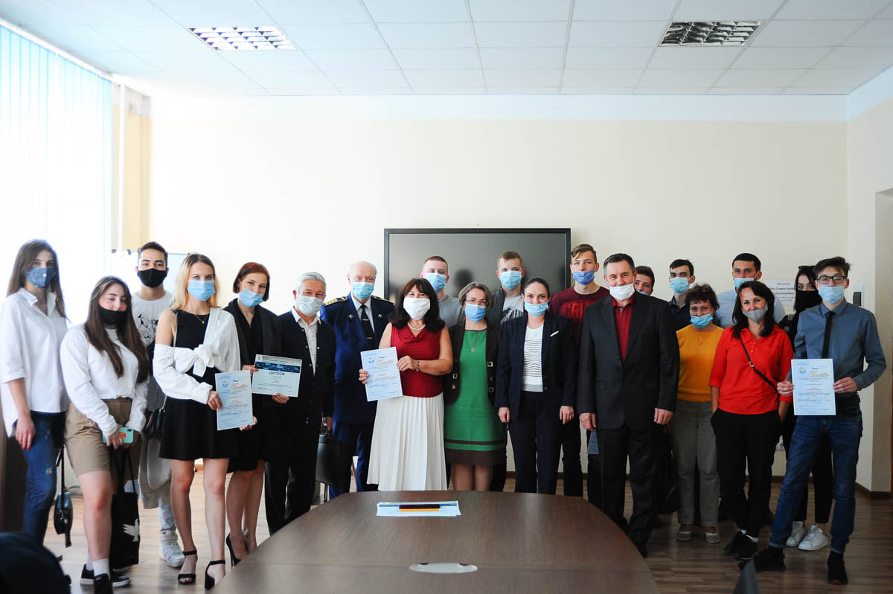
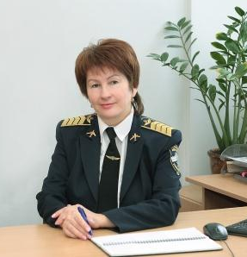
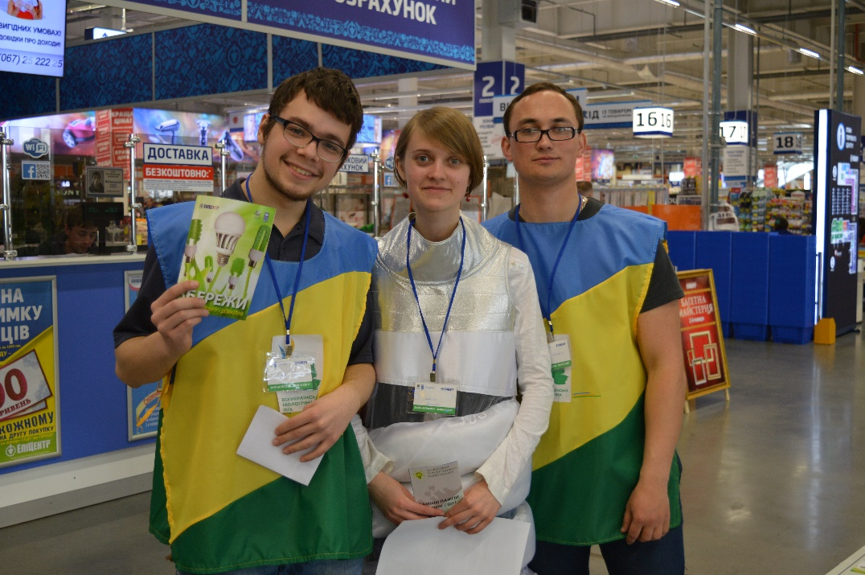
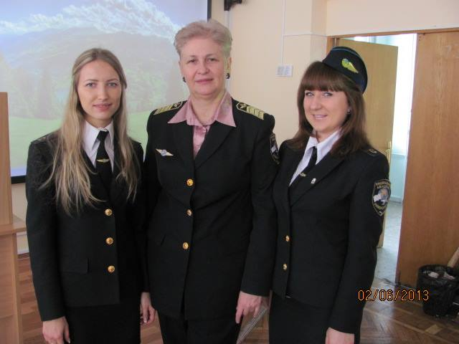
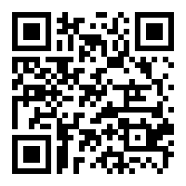
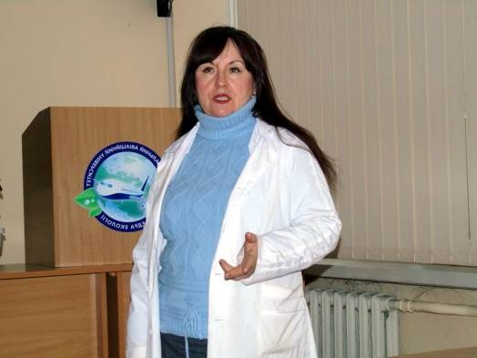
Наші контакти:
Кафедра екології
Національного авіаційного університету
проспект Любомира Гузара, 1,
корпус 5, ауд. 5.610
Київ, 02000
тел. (044) 406-77-92; 406-74-52
https://febit.nau.edu.ua/kafedry/kafedra-ekolohii/
https://www.facebook.com/groups/647815791964114/
Запрошуємо Вас
до нашої екологічної родини!

